Slide 2
Introdução a estatísticas
“Existem três tipos de mentiras: mentiras, mentiras mal contadas e estatísticas”
(Leonard Henry Courtney)
Notes:
"There are three kinds of lies: lies, damned lies, and statistics.“
Quote is often attributed to Benjamin Disraeli. According to http://www.york.ac.uk/depts/maths/histstat/lies.htm Courtney is the true source.
Leonard Henry Courtney, Baron Courtney (1832-1918)
English politician and man of letters, eldest son of J. S. Courtney Smith's prizeman, and was elected a fellow of his college, St John's. He was called to the bar at Lincoln's Inn in 1858, was professor of political economy at University College from 1872 to 1875, and in December 1876, after a previous unsuccessful attempt, was elected to parliament for Liskeard in the Liberal interest. He continued to represent the borough, and the district into which it was merged by the Reform Act of 1885, until 1900, when his attitude towards the South African War - he was one of the foremost of the so-called " Pro-Boer " party - compelled his retirement.

Slide 3

German tank problem História interessante (leia-se geek)
Matemáticos usaram número de série (transmissão, motor, chassi…) de peças dos tanques para identificar um padrão
Números eram sequenciais: 1,2,3,4…N
Exemplo:
Número de série da transmissão dos tanques obtidos em combate: 20, 31, 43, 78 e 92
Fórmula:
QtdeAmostras = 5 tanques
MaiorAmostra = 92
N = número desconhecido
N = (MaiorAmostra -1) * (QtdeAmostras +1) / QtdeAmostras
N = (92-1) * (5+1) / 5 = 109.2
Mês | Estimativa da Inteligência | Estimatíva pela Estatística | Registros Alemães
June 1940 | 1000 | 169 | 122
June 1941 | 1550 | 244 | 271
August 1942 | 1550 | 327 | 342
http://en.wikipedia.org/wiki/German_tank_problem

Slide 4
Estatísticas no SQL Server
O SQL Server precisa de estatísticas para tentar criar bons planos de execução.
Estatísticas mantém informações sobre a distribuição dos dados em uma ou mais colunas
Mantém um histograma com até 200 amostras dos dados
Estatísticas são criadas automaticamente nos índices definidos pelo DBA.
Novas estatísticas podem ser criadas automaticamente pelo SQL Server, sendo nomeadas como _WA_SYS_....
É um indicativo de que o query optimizer precisou desses dados para montar um plano.
Merece um índice?
Notes:
Tópico “Index Statistics ” no BOL: ms-help://MS.SQLCC.v10/MS.SQLSVR.v10.en/s10de_1devconc/html/b86a88ba-4f7c-4e19-9fbd-2f8bcd3be14a.htm
SQL Server allows for statistical information to be created regarding the distribution of values in a column. The query optimizer uses this statistical information to determine the optimal query plan by estimating the cost of using an index to evaluate the query.
When statistics are created, the Database Engine sorts the values of the columns on which the statistics are being built and creates a histogram based on up to 200 of these values, separated by intervals. The histogram specifies how many rows exactly match each interval value, how many rows fall within an interval, and a calculation of the density of values, or the incidence of duplicate values, within an interval.
Additional information is collected by statistics created on char, varchar, varchar(max), nchar, nvarchar, nvarchar(max), text, and ntext columns. This information, called a string summary, helps the query optimizer estimate the selectivity of query predicates on string patterns. String summaries lead to more accurate estimates of result set sizes and frequently better query plans when LIKE conditions are present in a query. This includes conditions such as WHERE ProductName LIKE '%Bike' and WHERE Name LIKE '[CS]heryl'.

Slide 5
Estatísticas no SQL Server
A geração automática de estatísticas somente se dá para uma coluna, isto é, não são geradas estatísticas sobre combinação de colunas.
E qual o custo de se manter as estatísticas?
Eventuais recompilações das estatísticas.
Muito pouco espaço em disco.
Então é interessante mantermos muitas estastísticas?
Depende! ☺, no geral, sim!
Notes:
Considerações interessantes sobre estatísticas por Kimberly Tripp: http://www.sqlskills.com/BLOGS/KIMBERLY/category/Statistics.aspx

Slide 6
Visualizando as Estatísticas
DBCC SHOW_STATISTICS ( table_or_indexed_view_name , target ) [ WITH [ NO_INFOMSGS ] < option > [ , n ] ] < option > :: = STAT_HEADER | DENSITY_VECTOR | HISTOGRAM | STATS_STREAM
sys.stats
sys.stats_columns
STATS_DATE ( object_id , stats_id )
sp_autostats [ @tblname = ] 'table_or_indexed_view_name'
[ , [ @flagc = ] 'stats_value' ]
[ , [ @indname = ] 'statistics_name' ]

Slide 7
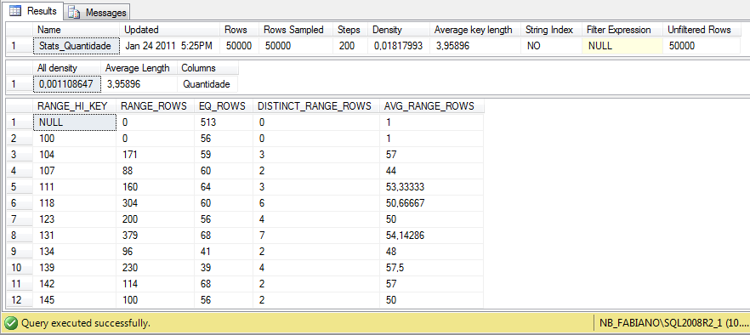
DBCC SHOW_STATISTICS
Resultado do DBCC SHOW_STATISTICS:

Slide 8
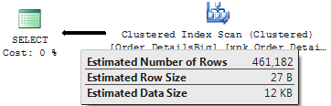
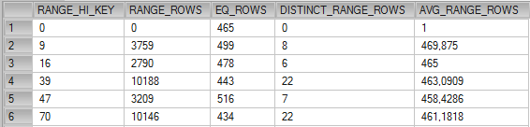
DBCC SHOW_STATISTICS
SELECT *
FROM Order_DetailsBig
WHERE Quantity = 50
DBCC SHOW_STATISTICS (Order_DetailsBig, Stats_Quantity) WITH HISTOGRAM
Valor procurado (50) está entre as linhas 5 e 6
RANGE_HI_KEY = Valor chave de cada amostra
Ex: Linha 6 temos o valor 70 que contêm informações para valores entre 48 (47 (Linha 5) + 1) até 70
RANGE_ROWS = Quantidade de linhas que possuem os valores do range excluindo o valor de RANGE_HI_KEY
Ex: O range da amostra linha 6 vai de 48 a 69 (excluindo o valor 70(RANGE_HI_KEY)). Dentro deste range temos 10146 linhas
EQ_ROWS = Quantidade de linhas que possuem o valor da amostra
Ex: Existem 434 linhas para a amostra 70 (linha 6)
DISTINCT_RANGE_ROWS = Quantidade de valores distintos dentro da faixa. Excluindo o valor de RANGE_HI_KEY.
Ex: Na faixa da linha 6 (48 até 69) temos 22 valores distintos
Deveria chamar DISTINCT_RANGE_VALUES
AVG_RANGE_ROWS = Média de valores no range (RANGE_ROWS / DISTINCT_RANGE_ROWS)
Ex: Na faixa da linha 6 temos 10146 / 22 = 461,1818

Slide 9
Dicas
Deixe as opções de AUTO_CREATE_STATISTICS e AUTO_UPDATE_STATISTICS ligadas
Existem algumas diferenças em relação ao DBCC DBREINDEX vs ALTER INDEX REBUILD na atualização das estatísticas da tabela
http://blogs.solidq.com/fabianosqlserver/Post.aspx?ID=29&title=Statistics+VS+Index+Rebuild
Entenda quando usar AUTO_UPDATE_STATISTICS_ASYNC
Se possível utilize UPDATE STATISTICS com opção FULLSCAN ao invés de SAMPLE

Slide 10
Conclusão
O query optimizer é o mecanismo mais elaborado do SQL Server e continuamente recebe melhorias.
Falta de estatísticas e consultas mal escritas são normalmente as causas da má escolha dos planos pelo SQL Server.
Erros acontecem, mas são raros ou bugs! ☺
É interessante deixar o QO trabalhar, pois eventualmente ele pode trazer novos planos (e melhores) para suas consultas.

Slide 11
Um dos recursos mais elaborados do SQL Server

